Slide 1
Методы и алгоритмы, применяемые в ИИ для позиционных, логических игр
Студент: Кочуркин И.А., ИУ7-104
Руководитель: Филиппов М. В.

Slide 2
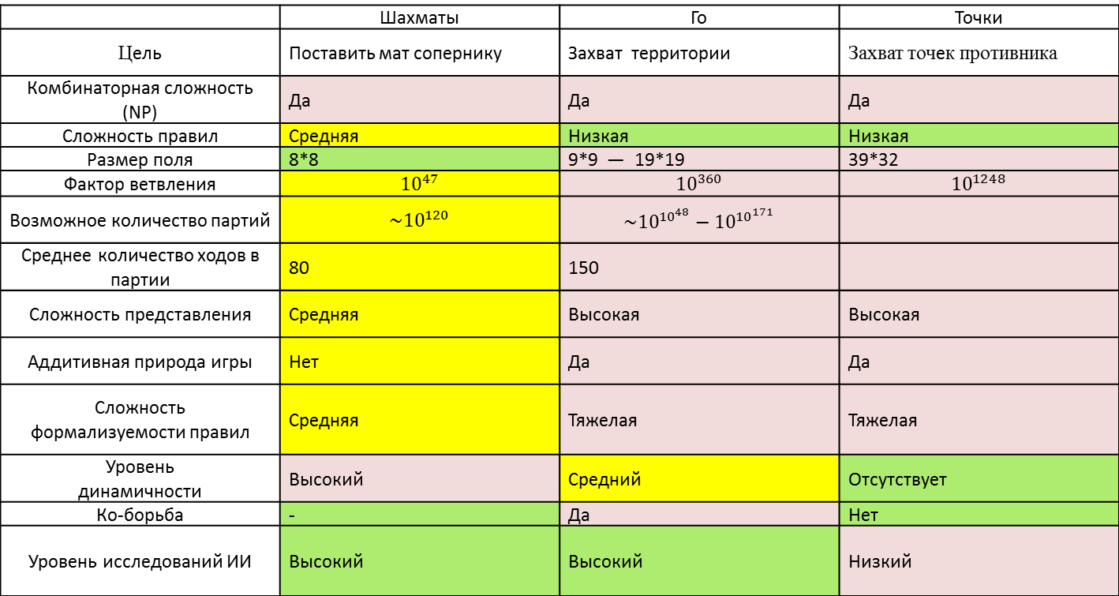
Сравнительный анализ
 | Шахматы | Го | Точки
Цель | Поставить мат сопернику | Захват территории | Захват точек противника
Комбинаторная сложность (NP) | Да | Да | Да
Сложность правил | Средняя | Низкая | Низкая
Размер поля | 8*8 | 9*9 — 19*19 | 39*32
Фактор ветвления | $${10}^{47}$$ | $${10}^{360}$$ | $${10}^{1248}$$
Возможное количество партий | $${\sim 10}^{120}$$ | $${\sim 10}^{{10}^{48}}−{10}^{{10}^{171}}$$
Среднее количество ходов в партии | 80 | 150
Сложность представления | Средняя | Высокая | Высокая
Аддитивная природа игры | Нет | Да | Да
Сложность формализуемости правил | Средняя | Тяжелая | Тяжелая
Уровень динамичности | Высокий | Средний | Отсутствует
Ко-борьба | - | Да | Нет
Уровень исследований ИИ | Высокий | Высокий | Низкий
Цель: Разработка и исследование эффективных методов и алгоритмов ИИ в позиционной игре «Точки».

Slide 3
Деревья поиска
Минимакс
Альфа-Бета
MTD-f
PVS
Negascout
Достоинства:
Простота реализации.
Предсказуемость результата.
Недостатки:
Сложность создания эффективной оценочной функции.
Сложность создания эффективного генератора ходов.
Большой фактор ветвления.
Сложность реализации эффективного параллельного алгоритма.

Slide 4
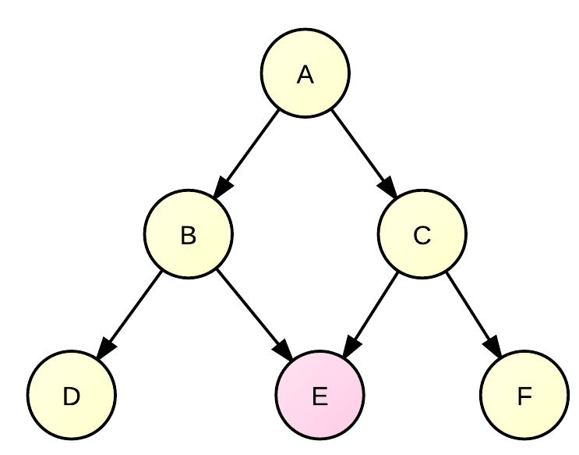
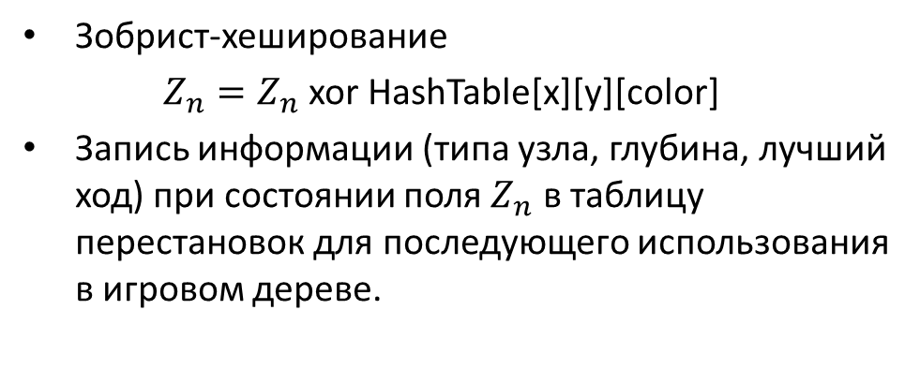
Кеширование и хеширование
Зобрист-хеширование
$Z_{n}=Z_{n}$ xor HashTable[x][y][color]
Запись информации (типа узла, глубина, лучший ход) при состоянии поля $Z_{n}$ в таблицу перестановок для последующего использования в игровом дереве.
Достоинства:
Минимизация коллизий в игровом дереве.
Использование не только для хеширования состояний доски (поля), но и для более высокоуровневых примитивов.
Можно использовать результаты при последующих расчетах.
Недостатки:
Тяжело обнаруживаемые ошибки при коллизиях ключа и индекса.
Сложность реализации параллельного алгоритма поиска (т.к. хеш-таблица общая, то нужно использовать взаимоблокировки или атомарные операции).

Slide 5
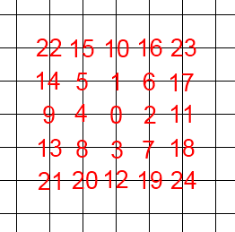
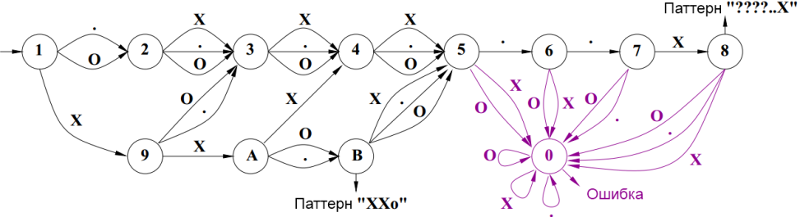
Экспертные системы
Сравнение с образцом
Распознавание образцов
Достоинства:
Высокая скорость работы.
Глобальный поиск.
Недостатки:
Требуется привлечение экспертов в предметной области для составления базы знаний.
Сложность формализации экспертных знаний.
Требуется много времени на составление базы знаний.
Невозможность поиска на приемлемую глубину.

Slide 6
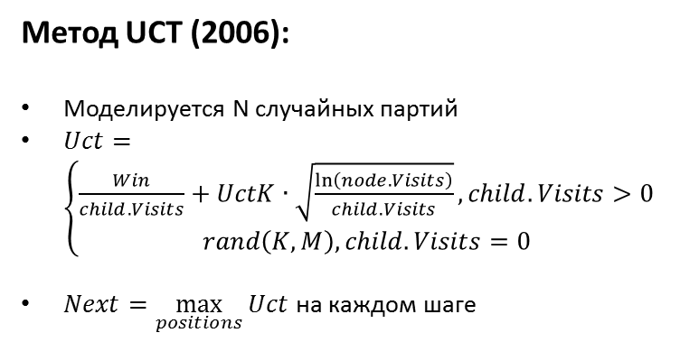
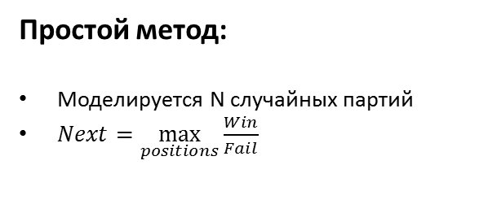
Методы Монте-Карло
Простой метод:
Моделируется N случайных партий
$Next=\max_{positions}{\frac{Win}{Fail}}$
Метод UCT (2006):
Моделируется N случайных партий
$Uct=\left\{\begin{aligned}\frac{Win}{child.Visits}+UctK∙\sqrt{\frac{\ln\left(node.Visits\right)}{child.Visits}},child.Visits>0 \\ rand\left(K, M\right),child.Visits=0\end{aligned}\right.$
$Next=\max_{positions}{Uct}$ на каждом шаге
Достоинства:
Простота реализации.
Простая и эффективная реализация параллельного алгоритма.
Стратегический поиск.
Положительный опыт использования метода UCT в играх против профессионалов (Го).
Недостатки:
Требуются большие вычислительные ресурсы для приемлемой игры.
Большая энтропия => Высокая эффективность для полей маленького размера.

Slide 7
Дальнейший план
Методы минимакса:
Статичная природа игры в «Точках» -> просчет точек только одного цвета и нахождение предварительных alpha и beta для последующего использования их в алгоритмах минимакса (Alpha-Beta, Negascout).
Моделирование ходов «2 атаки 1 защита»: два хода точек одного цвета, приводящих к окружению + один ход точек другого цвета, защищающий группу. Это довольно часто-встречающаяся ситуация.
Экспертные системы:
Разработать базу шаблонов для точек (формат, атрибуты).
Реализация распознавания паттерном с помощью КА.
Методы Монте-Карло:
Модификация метода UCT: просчет не всей партии, а локального участка, например соединение групп.
«Умный» выбор ходов (с помощью шаблонов).
Исследовать метод в различных вариациях с различными параметрами.
Общее:
Разработка метода для разбиения множества точек на непересекающиеся траектории.
Реализовать и исследовать описанные алгоритмы в комбинации друг с другом.

Slide 8

Текущие исследования и выводы
Эффективность хеш-таблицы в зависимости от ее размера. Оптимальный размер: ~$2^{20}$ элементов.
Метод UCT работает лучше, чем Alpha-Beta. Ходы выбирались на расстоянии менее двух позиций до всех поставленных точек. При этом основной проблемой UCT является случаи каскадных атак и защит.

Slide 9
Машинное обучение
Нейронные сети
Генетические алгоритмы
Достоинства:
Высокая скорость работы (на этапе игры, а не обучения).
Хорошо сочетается с методами, основанных на шаблонах (генерация шаблонов без экспертов).
Динамический уровень сложности. Чем больше игр, тем выше уровень.

Slide 10
Выводы:
Большой фактор ветвления у «Го» и «Точек» => глубокий Альфа-бета поиск неприменим.
Аддитивная природа игры у «Го» и «Точек» => количество игровых моментов увеличивается (в отличие от шахмат).
Относительная статичность камней (точек) => легко для человека, но тяжело для ЭВМ.
Игры «Шахматы» и «Го» хорошо исследованы. «Точки» – нет (из-за малой популярности).

